Slide 1
Afaya bio
Con Aurelia.js

Slide 2
En Afaya Bio me propongo realizar una aplicación en la que agrupar varias de las ideas que este verano o incluso previamente me han rondado la cabeza. Aquí pongo las pantallas que idealmente me gustaría tener.
Pantalla Inicio
Juego
Entiende tu análisis
Ciencia divertida
Juego tipo trivial, simplemente una traducción del Microbiología Test de Android
En esta parte tras introducir en un formulario los valores de tu análisis de sangre y orina te ofrecerá el resultado mas posible, junto con recomendaciones, información relativa a tratamientos y riesgos.
Entiende tu análisis
PARTE 1. Se mostrarán de forma aleatoria información sobre los IgNobel de Biología y Medicina
Juego
Ciencia divertida
Enlace a recursos para aprender

Slide 3
Creación del proyecto

Slide 4
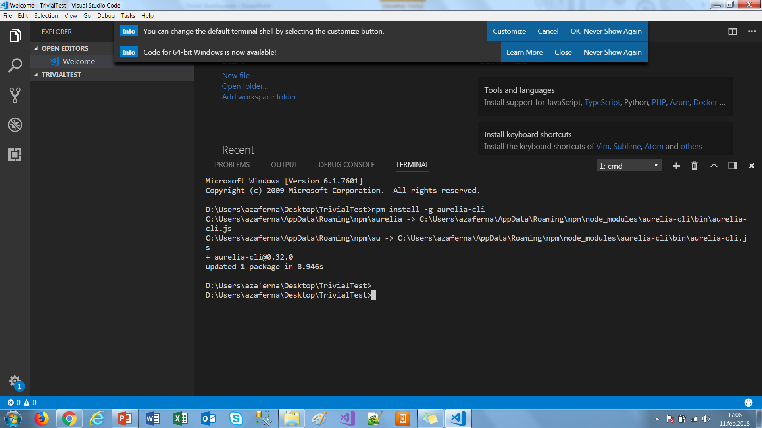

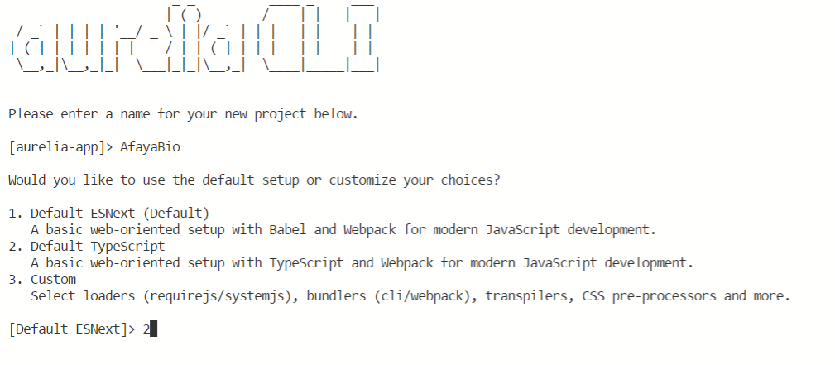
Voy a usar Aurelia CLI, que yo ya tengo instalado de otros proyectos, se instala así:
Paso a crear el proyecto

Slide 5
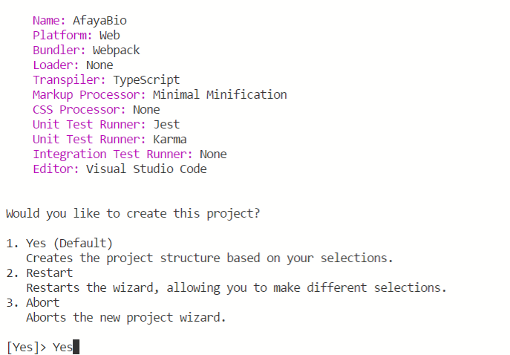
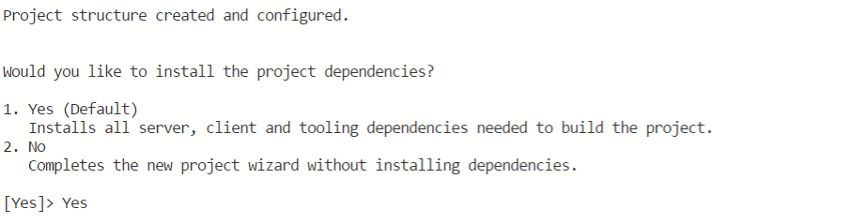

Slide 6
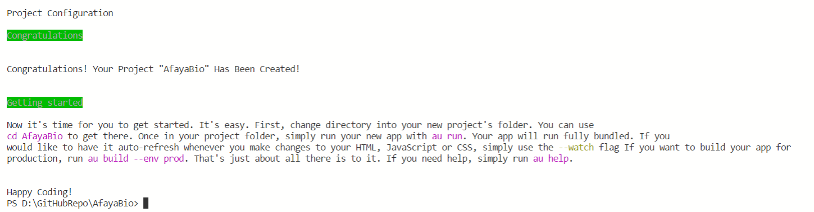

Slide 7
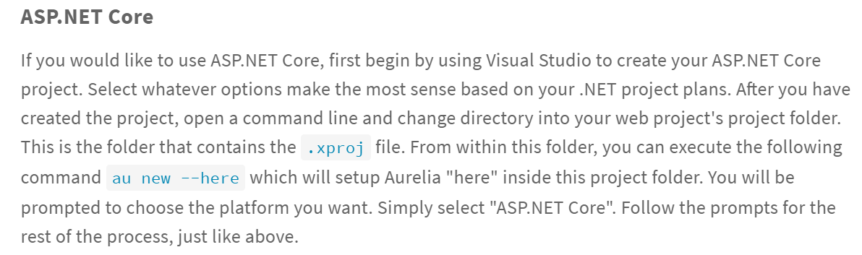
Importante novedad: Aurelia ya está preparada para integrarse con ASP.NET Core, una gran apuesta sin duda.

Slide 8
Arquitectura creada

Slide 9
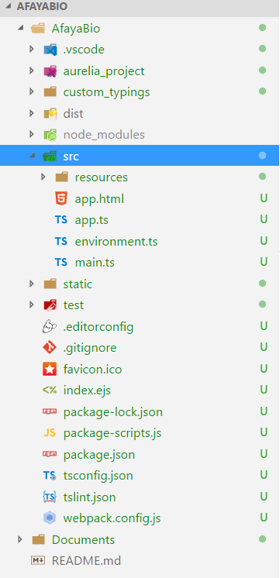
La estructura de Aurelia es muy similar también a la de otros frameworks. Tiene, entre otras cosas:
Aurelia_Project
Environments: viene preparada para por defecto para desarrollo, stage y producción
Generators (listos para poder importar)
Tasks
Aurelia.json
Custom_typings → por si los quisiéramos agregar
Dist → Donde se guardará el código compilado
Node_modules → estarán ubicados todos los que vayamos usando.
Src → Aquí es donde trabajaremos e iremos insertando nuestros desarrollos.
Static → Contenido estático
Test → Utiliza karma
Index.ejs → Para hacer templates de apps Node.JS
.gitignore → todo aquello que no queremos subir al repo
Package.json → tiene información de los paquetes instalados y permite actualizarlos y eliminarlos fácilmente.
Tsconfig.json → Porque está basado en Typescript

Slide 10
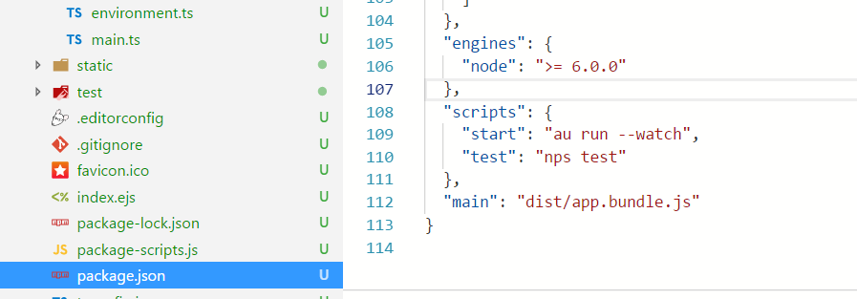
Antes de comenzar a desarrollar, me dedico a establecer algunas configuraciones que me interesan y a profundizar en las novedades de Aurelia.
Para empezar configuro el start para que lanze el au run --watch

Slide 11
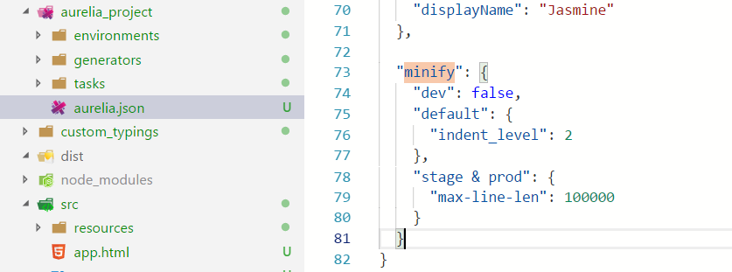
Además decido añadirle el minify de forma personalizada tal como indica la documentación oficial.
Lo que nos dicen en ella es que Aurelia usa UglifyJS”, de forma que se le pueden pasar todas las opciones que este soporte. Con la configuración que proponen y que yo he escogido, la minificación ocurrirá en los environments de producción y stage pero no en dev.

Slide 12
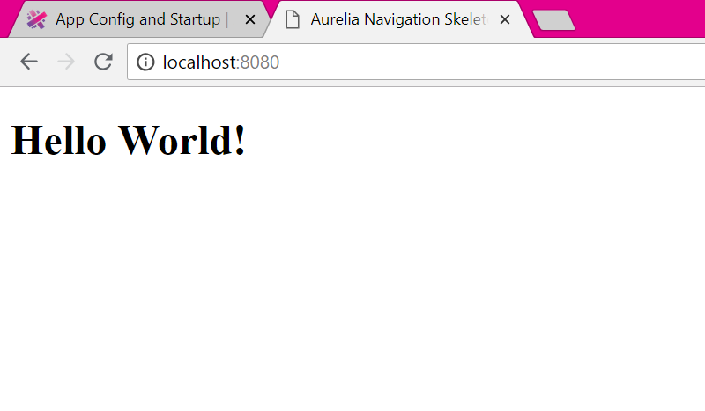
Ejecuto para ver el Hello World!

Slide 13
Hola Mundo + routing

Slide 14
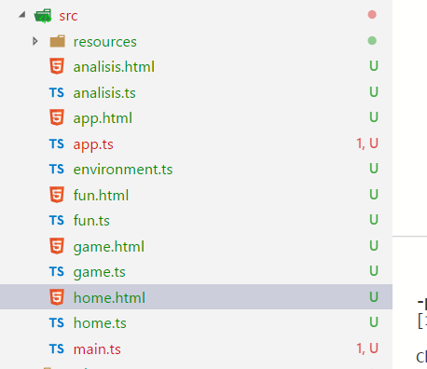
Lo primero que hago es tratar de implementar un esqueleto de Routing, si sigo los pasos de la documentación oficial me encuentro con un error:
File 'd:/GitHubRepo/AfayaBio/AfayaBio/node_modules/aurelia-router/dist/aurelia-router.d.ts' is not a module.
Y me da error al poner el Código. Para solucionarlo lo que hago, tras mucho pelear es compilar el Proyecto con au build.
Esto hace que se genere bien el modulo y lo reconozca.
Después implemento el esqueleto básico de Routing que difiere de cómo lo veo en la página official de Aurelia, ya que siguiendo sus instrucciones no me funcionaba.
Creo los distintos componentes, según se muestra en la imagen y los relleno de forma sencilla, todos igual cambiando el mensaje que muestra su html

Slide 15
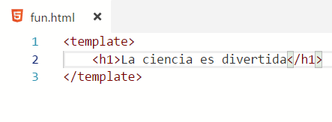
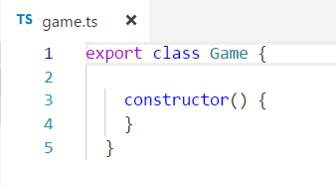
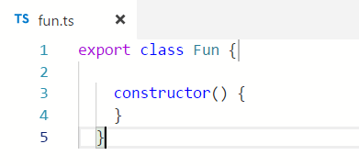
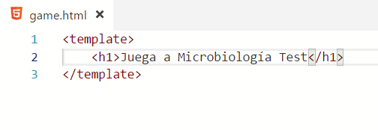
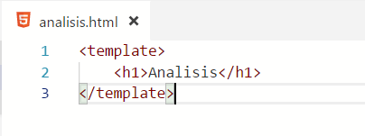
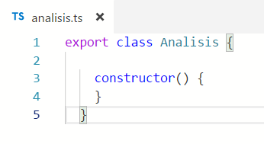
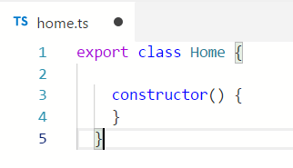
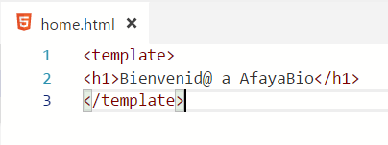

Slide 16
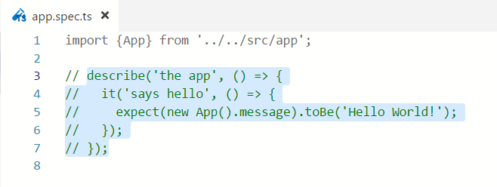
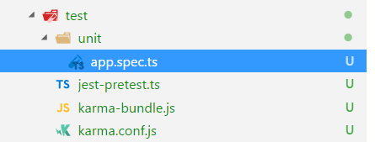
Por el momento no voy a implementar test, con lo cual sé que ahora mismo cualquier QA que pueda haber llegado aquí estará echando chispas, pero quiero ir a un MVP y no tengo experiencia en test en Javascript con lo cual voy a tratar de avanzar y luego los implementaré.
Así que el TDD queda descartado.

Slide 17
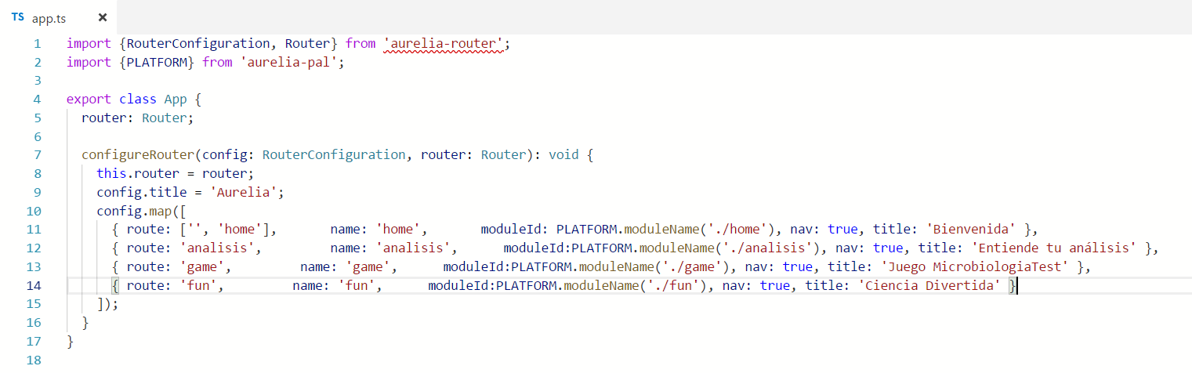
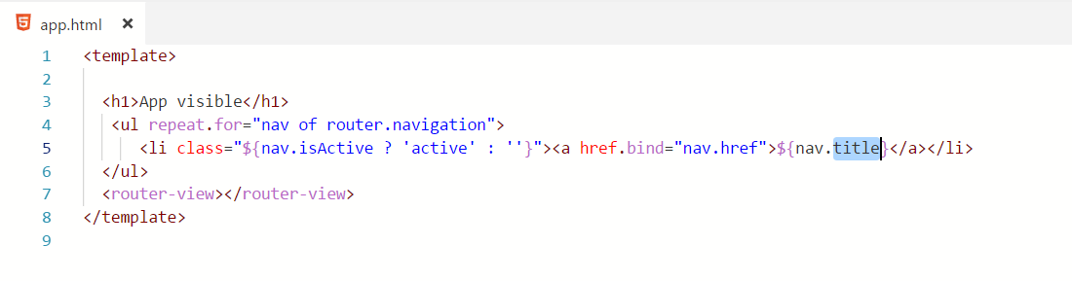
Y así queda el componente app:
Importante que en el moduleId se use el PLATFORM que se importa de Aurelia-pal porque sino no funciona.

Slide 18
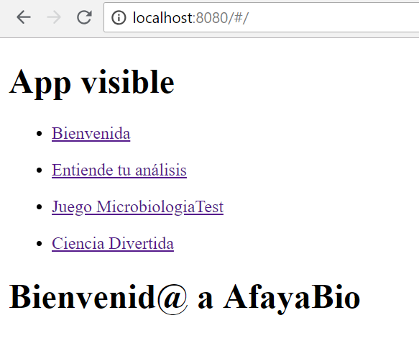
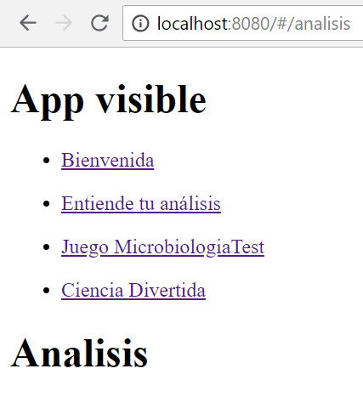
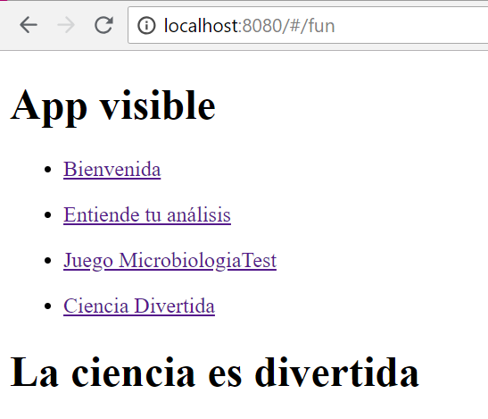
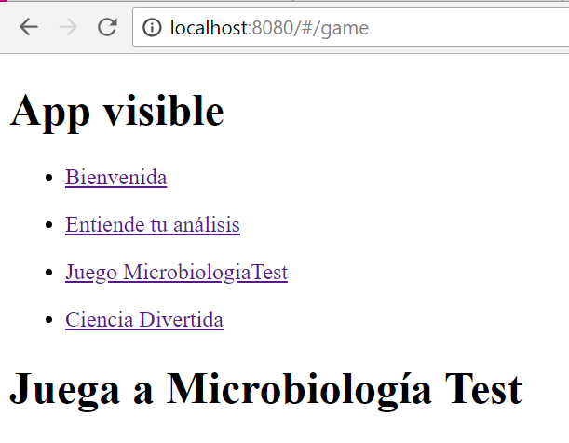
Ejecuto y este es el resultado:

Slide 19
Página inicial

Slide 20
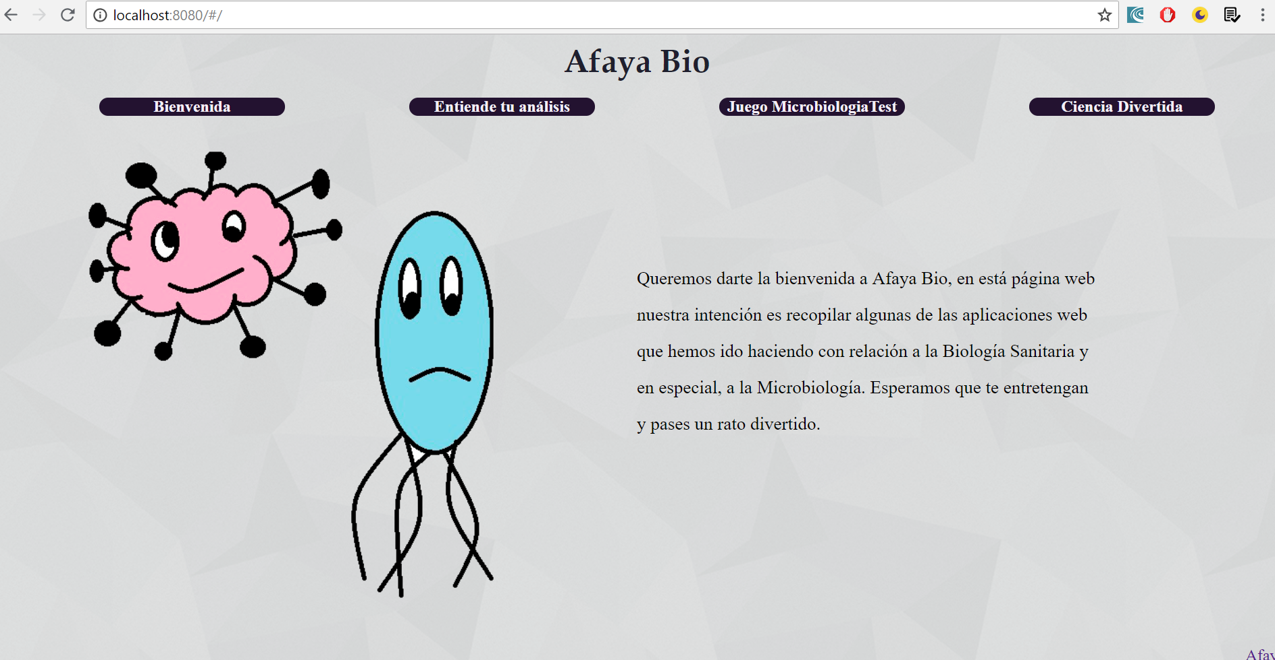

Slide 21
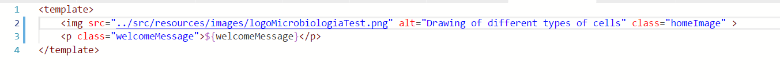
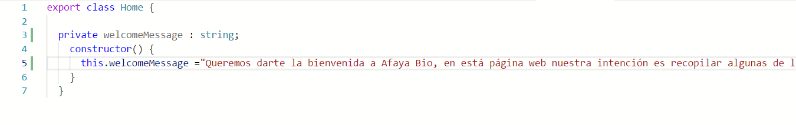
Así de simple es el home.html
Y así el home.ts

Slide 22
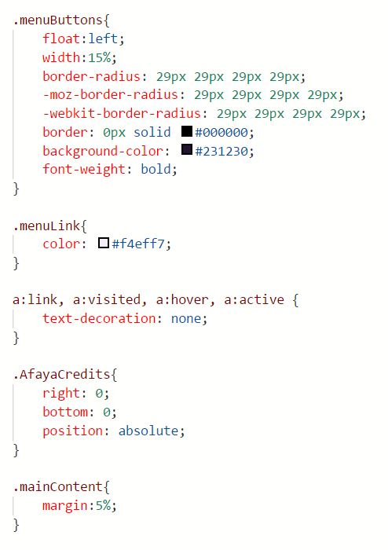
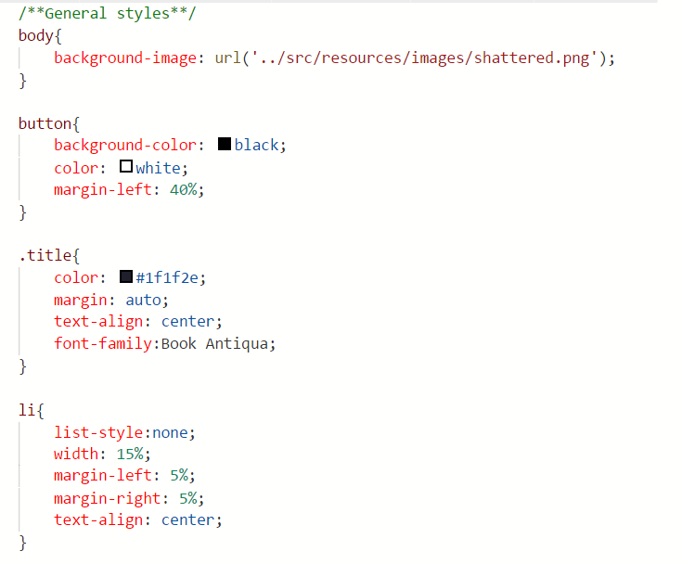
Añado estilos generales y propios

Slide 23
Página ciencia es divertida

Slide 24
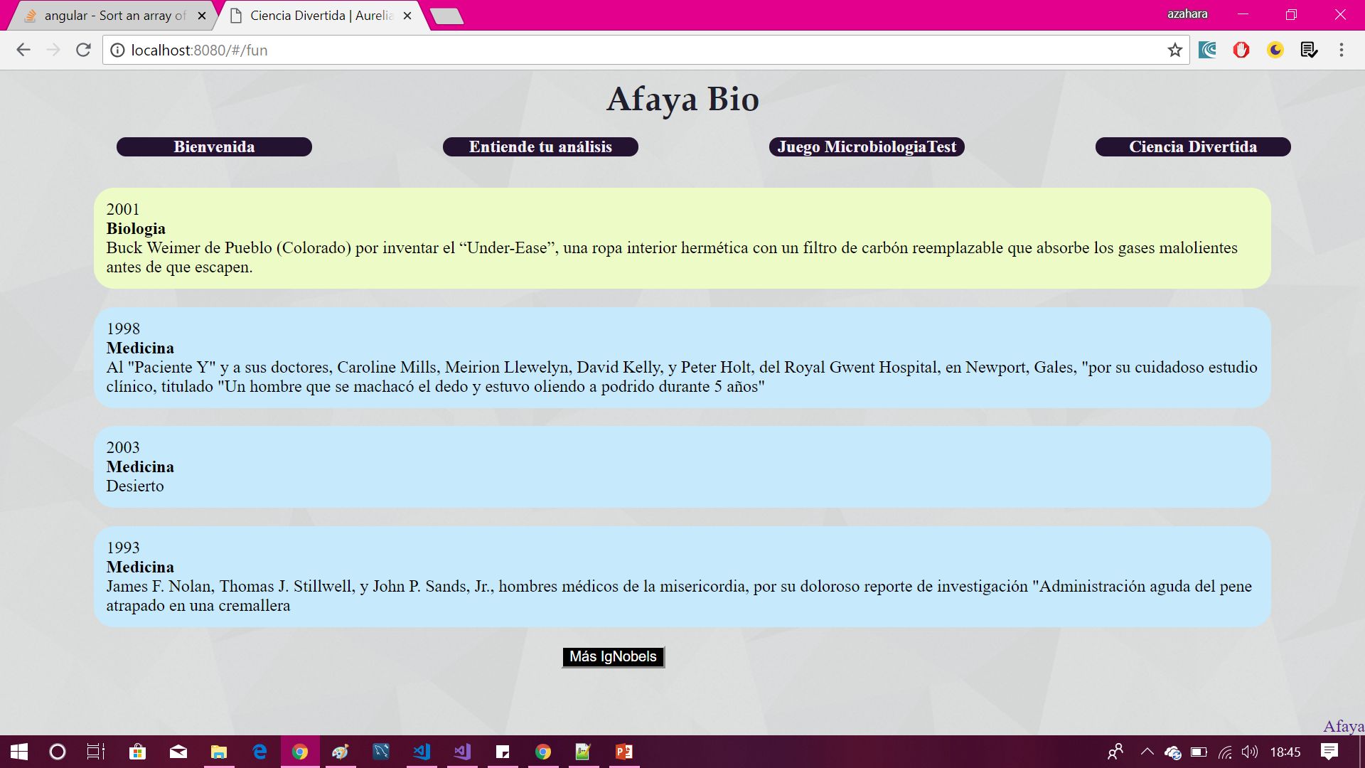

Slide 25

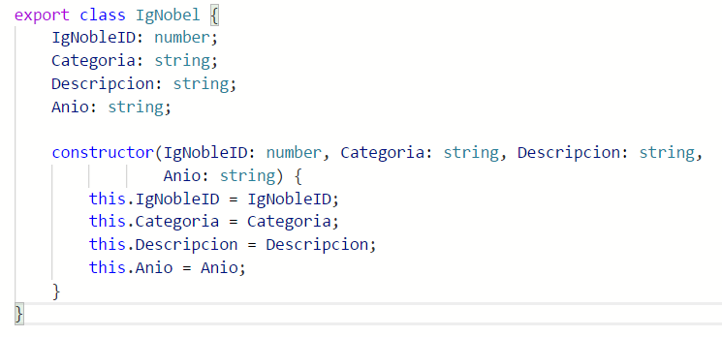
Creo un modelo para los IgNobel que voy a mostrar en esta página, cuyas propiedades coinciden con las del objeto que me devuelve la WebApi.

Slide 26

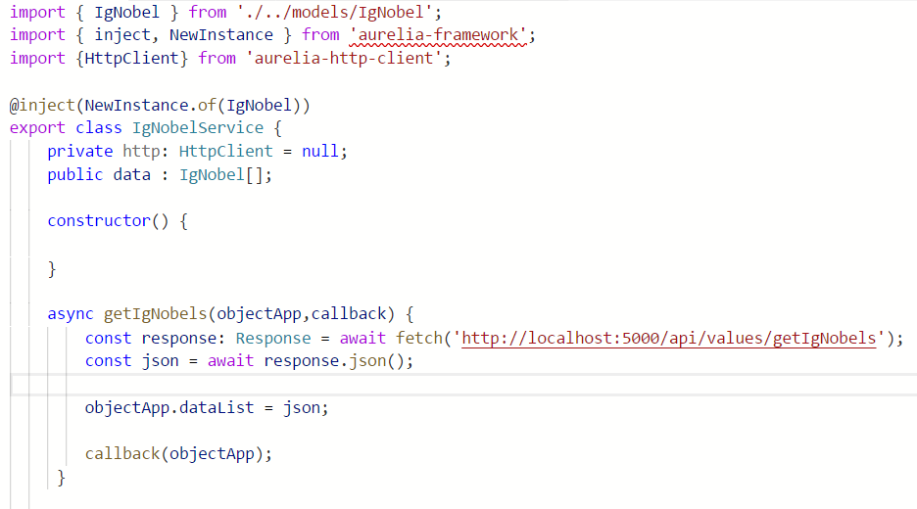
Creo una clase Service, para la lógica que necesito con respecto a los datos provenientes de la WebAPI
Es una llamada asíncrona con una función callback para que los datos se carguen consecutivamente.

Slide 27
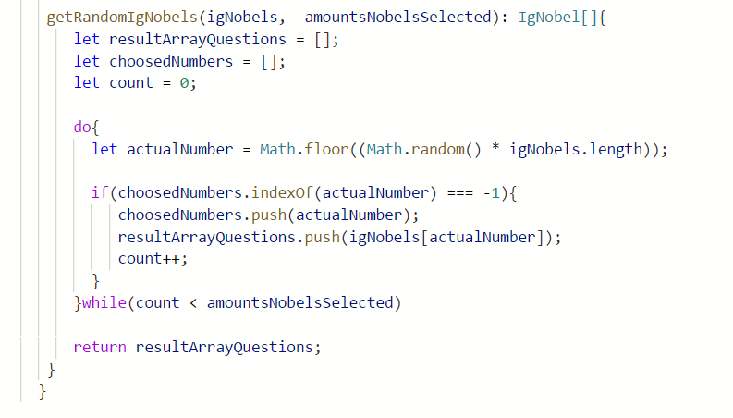
Creo un método que me devuelve un número determinado de IgNobels al azar, para que cada vez se muestren diferentes por pantalla.

Slide 28
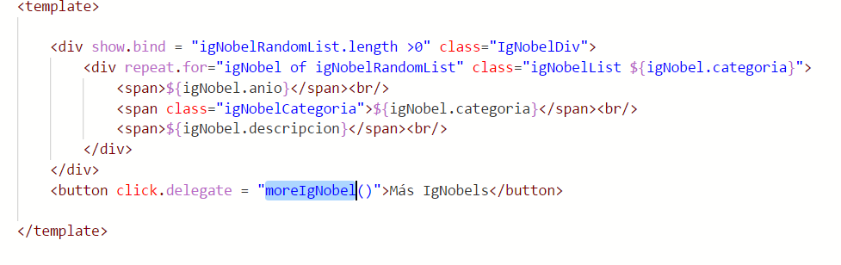
El fun.html tiene como peculiaridad:
Show.bind que permite mostrar u ocultar el contenido con respecto a una variable o a una lógica.
Repeat.for, nos permite introducir elementos html dentro de un bucle for, de forma que se crearan tantos como elementos haya en el listado
${propiedad}, permite vincular bidireccionalmente las propiedades del modelo.
Click.delegate para vincular la acción click del botón con un método del fun.ts

Slide 29
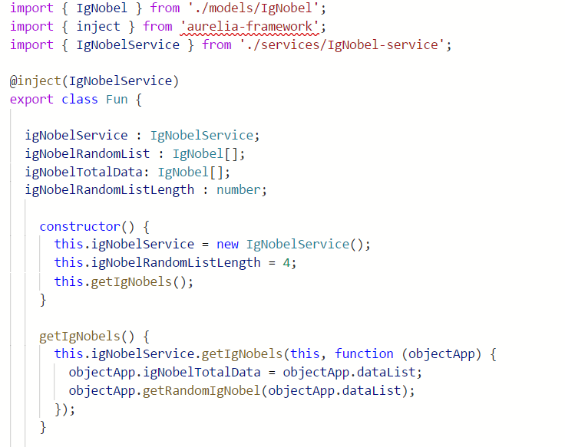
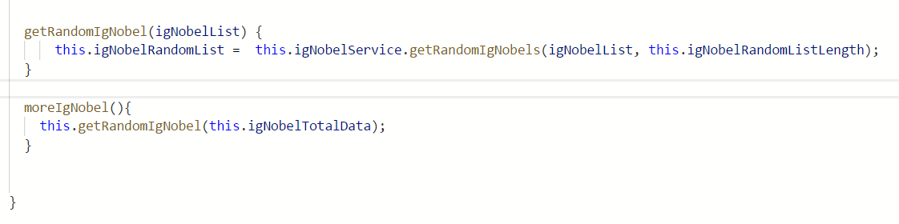
El app.ts es typescript simplemente, tengo:
El método getIgNobels que llama al método asíncrono del servicio y en el callback realiza una llamada al getRandomIgNobel, para que vaya secuencial.
El getRandomIgNobel llama al método del servicio que devuelve los igNobel de forma aleatoria.
El moreIgNobel es el método vinculado al botón.

Slide 30
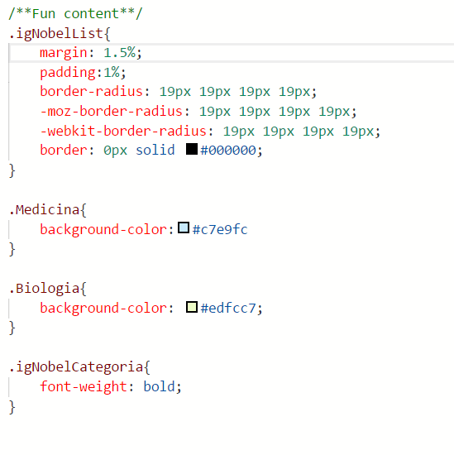
Y estos son los estilos que he añadido.

Slide 31
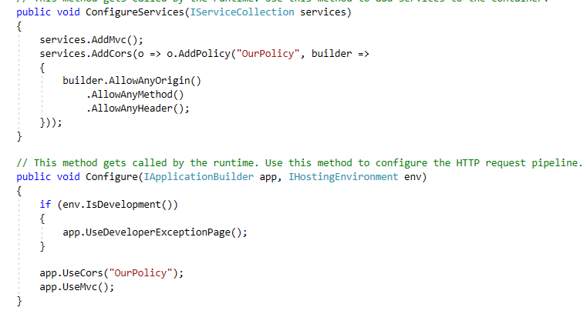
Al ejecutar la WebApi y tratar de conectarme a ella me doy cuenta de que no me deja por problema de CORS. Como la WebAPi está hecha en ASP.Net Core, lo que yo hago es modificar en el app.start los siguientes métodos:

